Slide 1
Iman, Islam, dan Ihsan

Slide 2

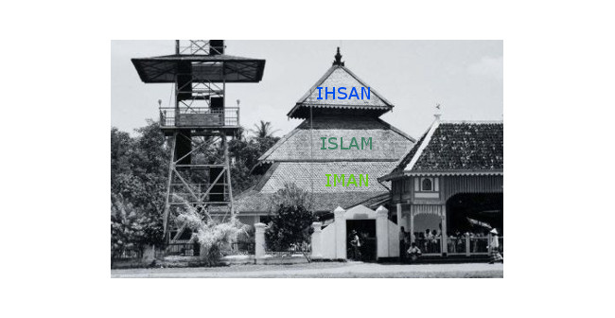
Iman, islam, dan ihsan seperti bangunan rumah
Satu kesatuan yang tidak terpisahkan

Slide 3

Iman: pondasi
Islam: tembok dan bangunan lain
Ihsan: atap dan ornamen lain

Slide 4
Iman
  keyakinan dalam hati, diucapkan lisan, dan diwujudkan dalam amal perbuatan
  Amal batiniyyah wujud pengakuan hati manusia terhadap kebesaran Allah.
  Mempengaruhi segala aktifitas dalam kehidupan.
  Mengantar pada titik penyadaran diri sebagai hamba Allah & tunduk pada kekuasaan Allah.
  Meliputi 6 rukun iman: iman kepada Allah, iman kepada Malaikat, iman kepada Kitab, iman kepada Nabi & Rasul, iman kepada hari akhir, dan iman kepada Qadha & Qadar

Slide 5
Islam
Penjabaran rukun Islam: syahadat, shalat, zakat, puasa, dan haji bagi yang mampu.
Syahadat: kesaksian bahwa tiada Tuhan yang benar disembah selain Allah & Nabi Muhammad utusan Allah.
Shalat: bentuk hubungan vertikal, langsung antara hamba dengan Sang Khaliq.

Slide 6
Zakat: wujud kepedulian sosial terhadap sesama manusia.
Puasa: ujian melawan hawa nafsu
Haji: sarana memperkuat ukhuwah Islamiyah sesama Muslim di dunia.
Merupakan amalan lahiriyah sebagai wujud makna Islam
Dipelajari melalui fiqih

Slide 7
Ihsan
Bagaiman cara seharusnya beribadah kepada Allah.
Rasulullah mengajarkan, ketika beribadah kepada Allah, seolah-olah ketika beribadah berhadapan secara langsung dengan Allah.
Melahirkan sikap penuh harap, takut. khusyu', ridha, dan ikhlas kepada Allah.

Slide 8
Perasaan ini melahirkan perasaan pada jiwa kita, butuh terhadap ibadah, bukan sekedar menggugurkan kewajiban.
Ketika belum bisa seperti itu, yakinlah bahwa Allah pasti melihat semua perbuatan kita, termasuk ibadah kita.
Melahirkan sikap berusaha maksimal dalam melaksanakan perintah dan meninggalkan larangan Allah

Slide 9
  Ketika keyakinan rukun iman kokoh tertanam di hati menjadikan manusia selalu berusaha menjalani hidup sesuai ketentuan Allah
  Tercipta arah kehidupan berkualitas.
  Harus kokoh tertanam sejak anak-anak
  Belajar kitab Aqidatul Awam

Slide 10
al-Qur'an
1. al-Hasyr:18
    وَلْتَنْظُرْ نَفْسٌ مَا قَدَّمَتْ لِغَد
    “Manusia itu hendaknya memperhatikan apa yang pernah ia lakukan (di dunia) untuk hari esok kelak.”
  Kelompok pertama: manusia yang mengandalkan amal & ibadahNya, termasuk orang lalai.
  Diliputi cemas, karena iman manusia yang selalu naik dan turun, sehingga ibadahnya juga naik turun.
  Orientasi pada frekwensi amal untuk mengejar hari esok.

Slide 11
2. an-Nahl: 53
  وَمَا بِكُمْ مِنْ نِعْمَةٍ فَمِنَ اللَّهِ ثُمَّ إِذَا مَسَّكُمُ الضُّرُّ فَإِلَيْهِ تَجْأَرُونَ
  “Nikmat apapun yang ada padamu hakikatnya dari Allah. Bila kamu ditimpa oleh kemudharatan, maka hanya kepada-Nya-lah kamu meminta pertolongan sepenuh hati.”
  Orang yang mengandalkan anugerah Allah.
  Membebaskan diri dari daya dan upaya.
  Melihat iman, ibadah, semata-mata tergantung pada kekuasaan Allah
  Mengembalikan semua perkara kepada Allah.
  Memuji & bersyukur ketika senang
  Menyatakan hajat & kefakiran ketika susah

Slide 12
3. al-An'Am: 91
  قُلِ اللَّهُ ثُمَّ ذَرْهُمْ فِي خَوْضِهِمْ يَلْعَبُونَ
  “Katakanlah, ‘Allah (yang menurunkannya),’ kemudian biarkan mereka bermain-main dalam kesesatannya.”
    Orang yang bersandar pada catatan nasib dan putusan azali
    Pijakan: penglihatan "aktivitas" Allah
    Lebur dalam tauhid
    Pasrah & sikap diam atas ketetapan takdir Allah
    Harapan tidak membesar dengan sebab tertentu, rasa cemas juga tidak berkurang dengan sebab tertentu.
    Bobot harapan dan cemas seimbang
    Selalu bahagia dan sedih
    Contoh: Rasululullah

